Slide 1
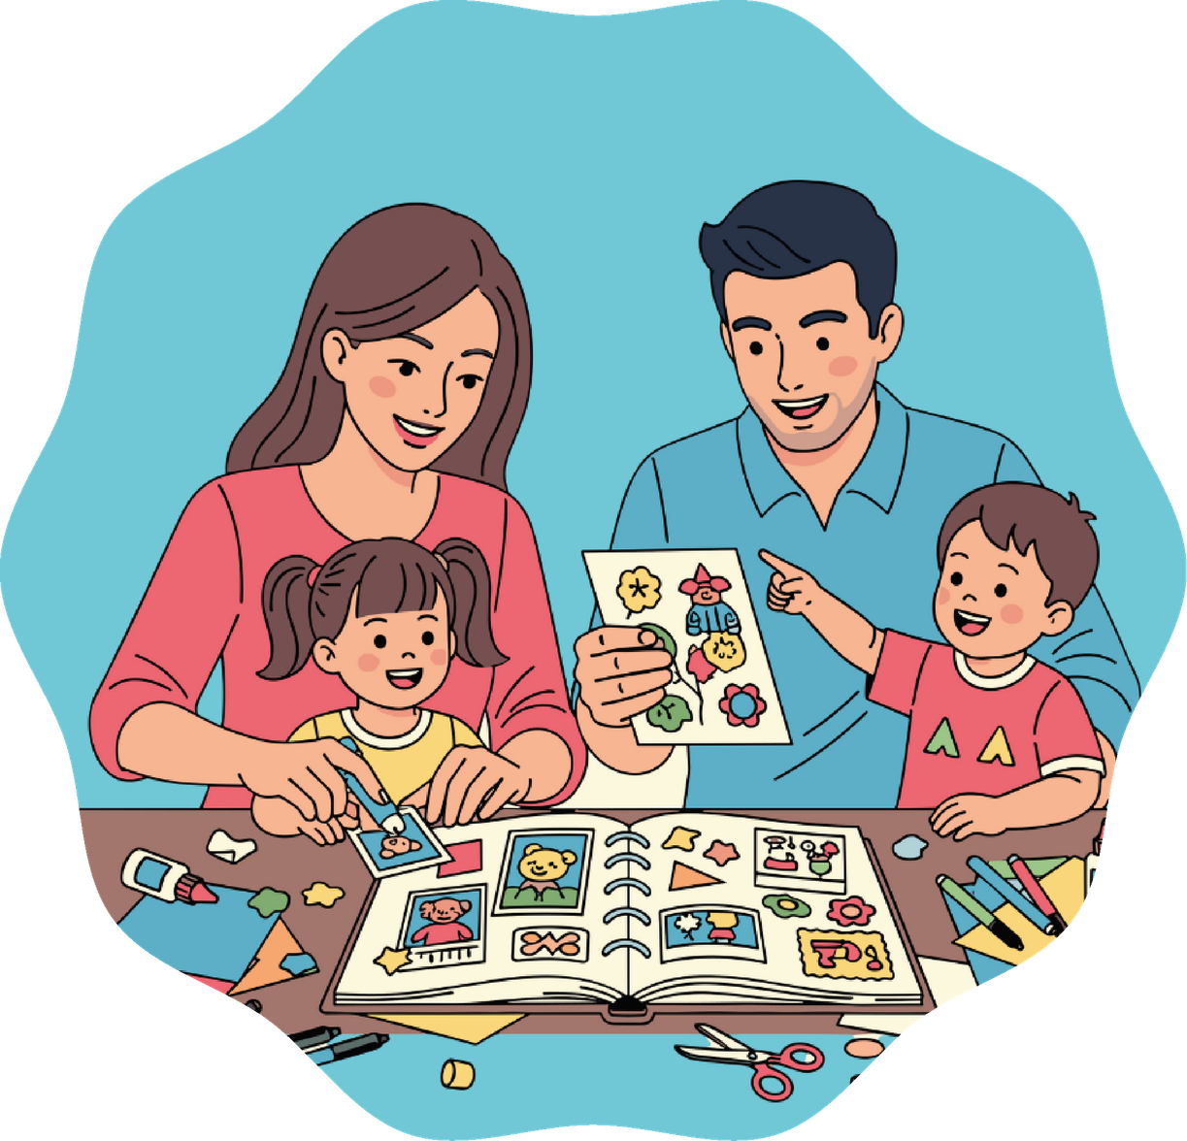

Modulo 7
Jovenes cuidadores
Entender antes de juzgar.
Actividades primaria

Slide 2
Actividad 1.1
Enfermedades que se ven y enfermedades que no se ven

Slide 3


Slide 4
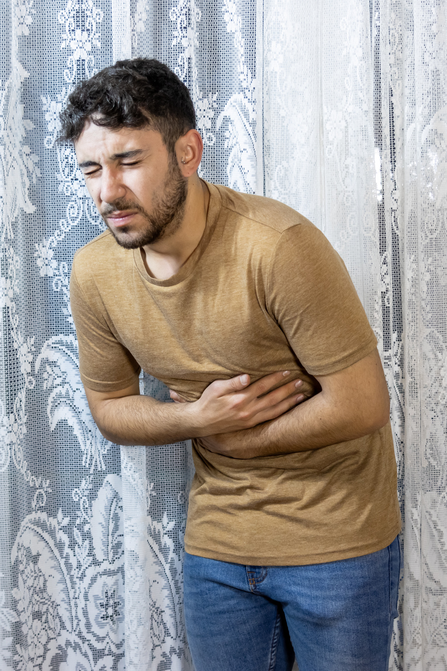
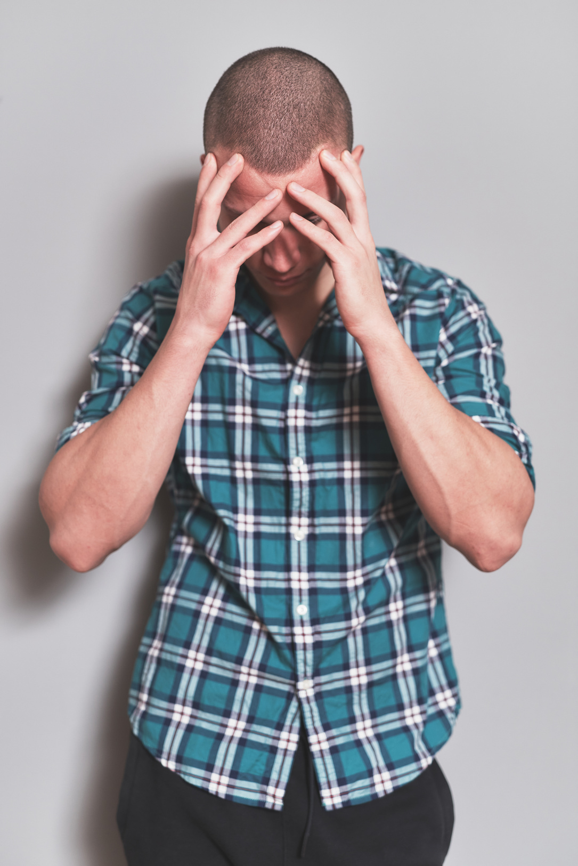

Slide 5

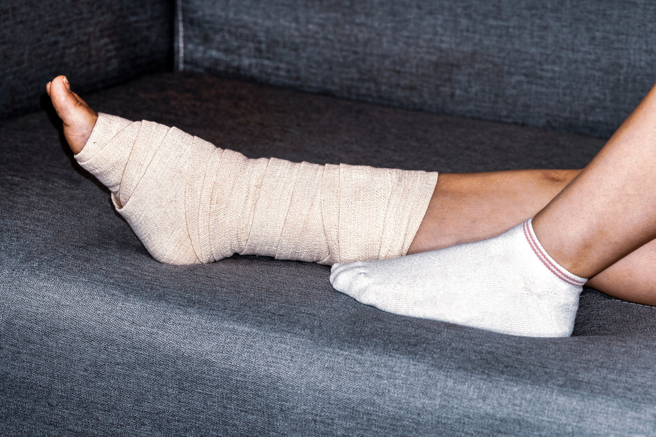

Slide 6

¿Qué tienen en común estas situaciones?
Se ven. Afectan al cuerpo.

Slide 7
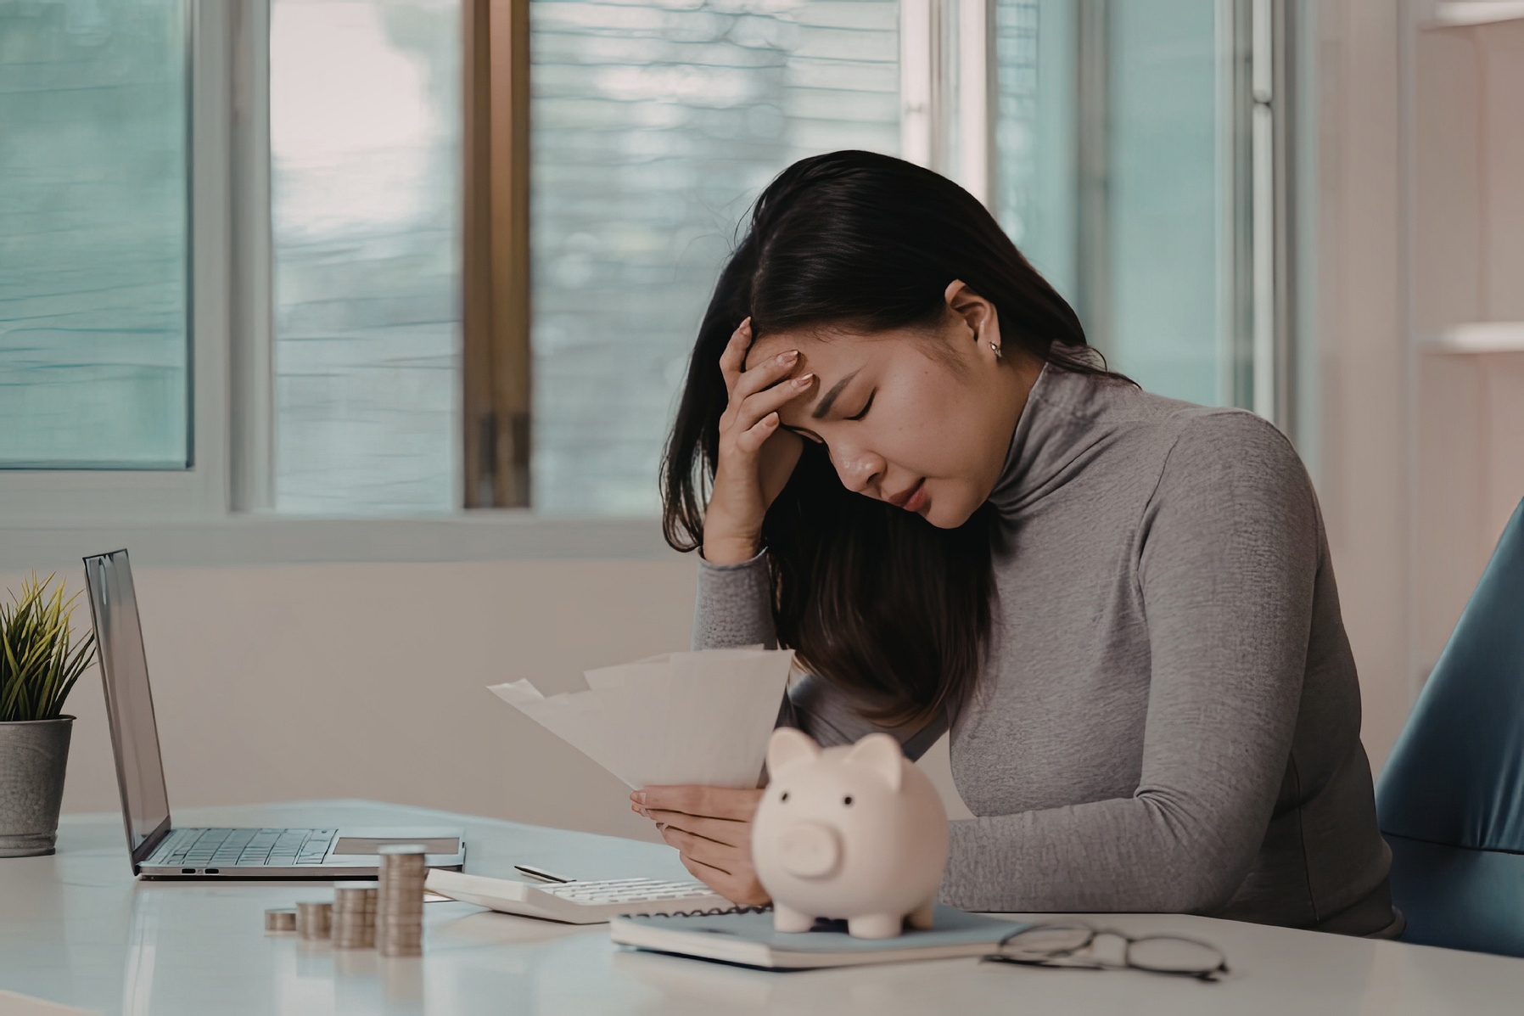
¿Puede alguien estar enfermo aunque no se vea?
A veces las personas se sienten muy mal por dentro: en sus pensamientos o emociones.
A veces una persona puede sentirse muy triste durante mucho tiempo, tener miedo constante o no poder concentrarse. Eso no se ve como una escayola o una fiebre, pero también es una enfermedad.

Slide 8
Las enfermedades mentales existen y son tratables, igual que otras enfermedades.
Un par de enfermedades comunes hoy en día:
Depresión en adultos
Ansiedad en adultos
A veces, un adulto puede sentirse mal por dentro durante mucho tiempo. Y puede causar:
A veces, el cuerpo y la mente de una persona están en alerta constante. La ansiedad puede hacer que alguien:
01
Que tenga muy poca energía, aunque no haya hecho nada
01
Esté muy preocupado/a todo el tiempo
02
Que pierda las ganas de hacer cosas (incluso con su familia)
02
Se ponga nervioso/a o irritable con facilidad
03
Esté más irritable o distante
03
Se agobie por cosas pequeñas
04
Le cueste concentrarse o tomar decisiones
04
Tenga síntomas físicos (tensión, cansancio, dificultad para dormir)
05
Necesite estar más solo/a
05
Le cueste relajarse o desconectar
Muy importante: No es culpa de los hijos, No significa que no quiera a su familia, No es falta de esfuerzo
Muy importante: No es culpa de los hijos, No es algo que el adulto controle fácilmente, Puede mejorar con ayuda
Es una enfermedad que necesita ayuda
Entenderlo ayuda a no confundirse ni sentirse responsable

Slide 9
Actividad 1.2
La historia de Leo

Slide 10
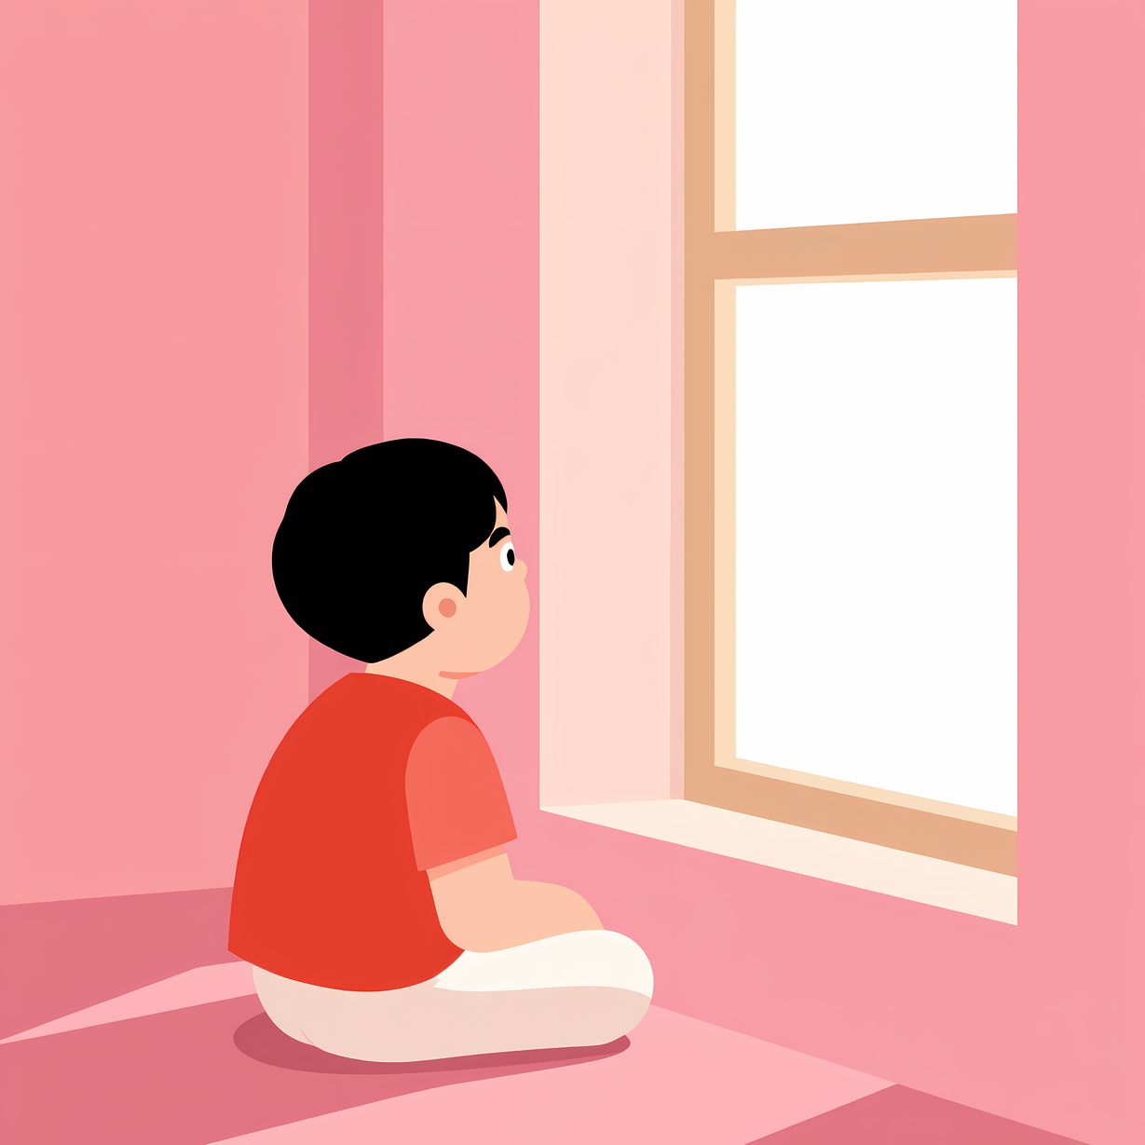
La historia de Leo
Cuando un adulto no se siente bien por dentro
Leo tiene 9 años.
Desde hace un tiempo nota que su papá está diferente.
A veces está muy callado.
Otras veces parece cansado aunque no haya hecho nada especial.
Antes jugaban juntos los fines de semana.
Ahora el papá de Leo muchas veces dice que no tiene energía.
Leo no entiende muy bien qué está pasando y se hace preguntas:
¿He hecho algo mal?
¿Está enfadado conmigo?
¿Podría ayudar más en casa?

Slide 11
La historia de Leo
Cuando un adulto no se siente bien por dentro
El papá de Leo tiene una enfermedad llamada depresión.
Es una enfermedad que afecta a los pensamientos y a las emociones.
No es culpa de Leo.
Y puede tratarse con ayuda.
¿Cómo crees que se siente Leo?
¿Qué puede estar pensando?
¿Qué podría ayudarle?

Slide 12
La historia de Leo
Cuando un adulto no se siente bien por dentro
El papá de Leo tiene una enfermedad llamada depresión.
Es una enfermedad que afecta a los pensamientos y a las emociones.
No es culpa de Leo.
Y puede tratarse con ayuda.
01
No es culpa del niño.
02
Los niños no tienen que resolver los problemas de los adultos.
03
Hablar con alguien de confianza puede ayudar.

Slide 13
Actividad 1.3
¿Qué puede ayudar? — Construimos una red de apoyo

Slide 14
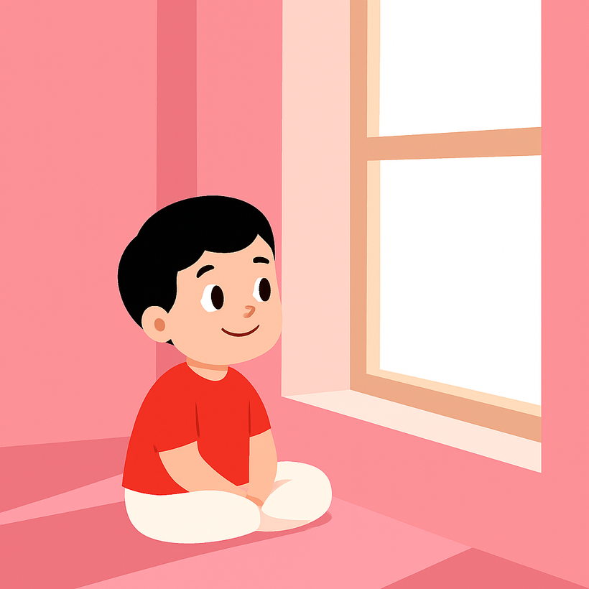
Pensamos juntos y recordemos
¿Cómo crees que se siente Leo?
¿Qué podría ayudarle?

Slide 15
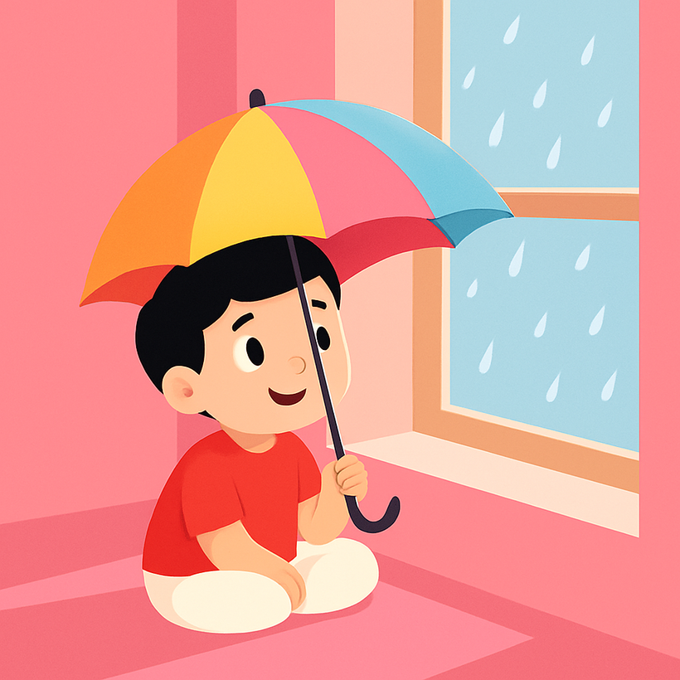
01
Cuando un adulto está enfermo por dentro, no es culpa del niño.
02
Los niños no tienen que resolver los problemas de los adultos.
03
Hablar con alguien de confianza puede ayudar.
¿Qué puede ayudar a Leo?

Slide 16
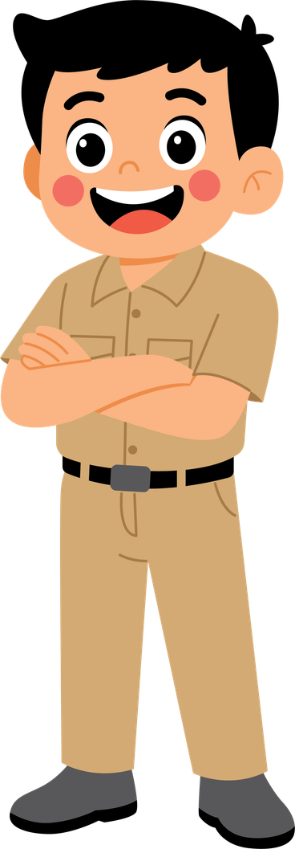

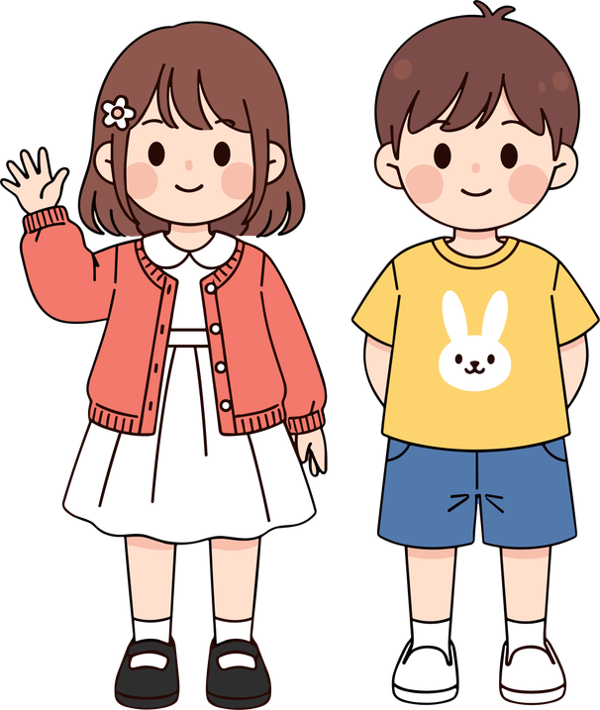
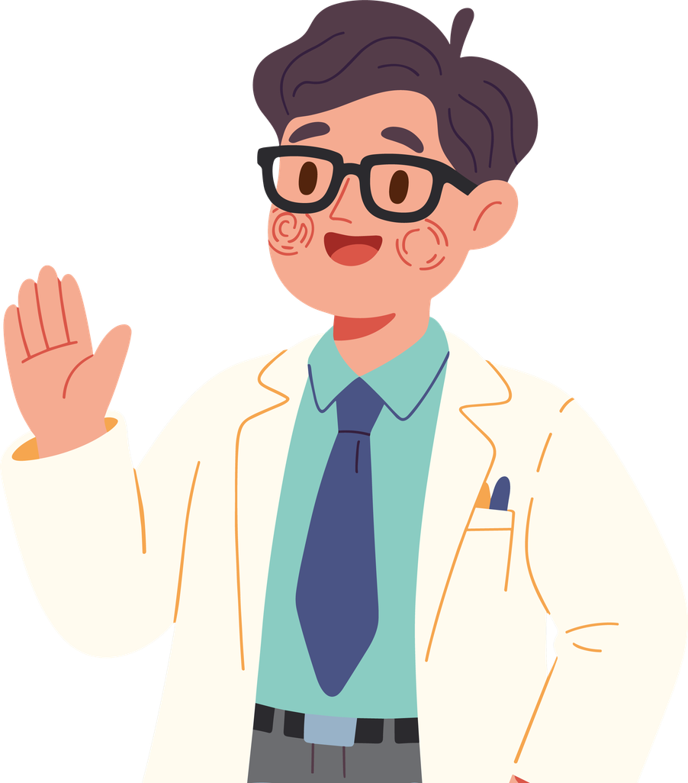

Slide 17
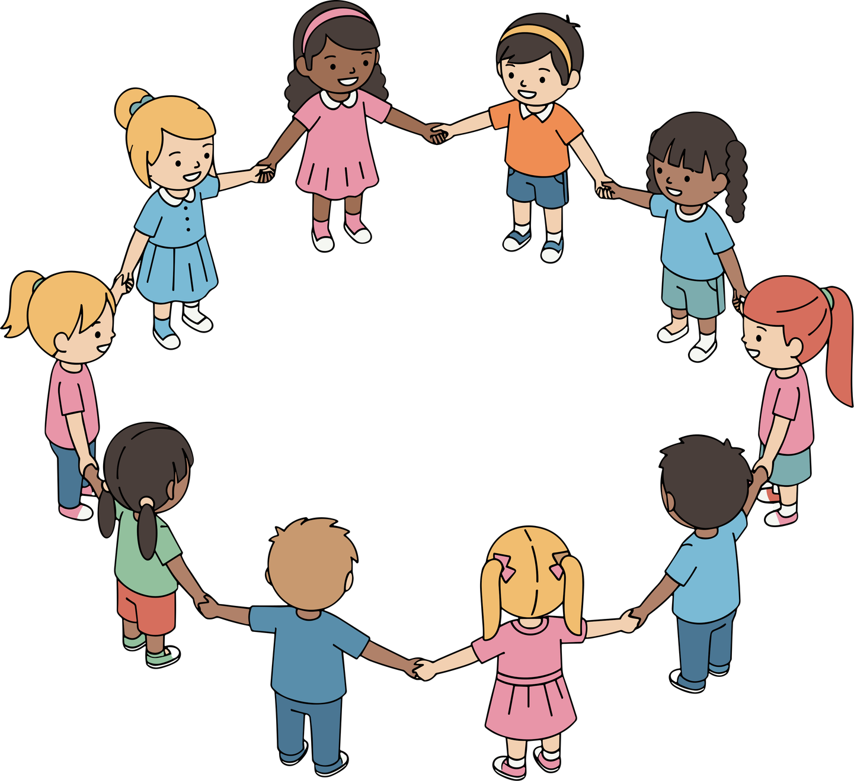

01
Pedir ayuda es algo valiente
02
No tienes que resolver los problemas de los adultos
03
Siempre hay alguien que puede escuchar

Slide 18
Actividad 1.4
Lo que es importante recordar

Slide 19
Las enfermedades mentales existen
No son culpa de los niños
Los adultos pueden recibir ayuda
Los niños no tienen que resolver los problemas de los adultos

Slide 21
No estás solo/a
Siempre hay alguien que puede escuchar
Pedir ayuda es algo valiente
Siempre hay apoyo
Si tienes alguna pregunta, puedes escribirla sin poner tu nombre.

Slide 22
Actividad complementaria
Actividad 2.1
Mitos y verdades

Slide 23
Las enfermedades mentales son raras.
Un niño es culpable si su padre o madre está triste.
MITO
MITO

Slide 24
Las personas con depresión pueden recibir ayuda.
Si algo no se ve, no es una enfermedad.
VERDAD
MITO

Slide 25
Pedir ayuda es una señal de debilidad.
MITO

Slide 26
Actividad complementaria
Actividad 2.2
Frases que ayudan

Slide 27
Leo está preocupado porque su papá no tiene energía
¿Qué podría decirle un amigo que le ayudara?
Frases que SI ayudan
Frases que NO ayudan
  No es tu culpa.
  Estoy aquí si quieres hablar.
  Podemos pedir ayuda juntos.
  No tienes que hacerlo todo solo.
  No pasa nada.
  Seguro que se le pasará.
  No pienses en eso.

Slide 28
María está triste porque sus amigas no quisieron jugar con ella
¿Qué podría decirle un amigo que le ayudara?
Frases que SI ayudan
Frases que NO ayudan
  Es normal sentirse así.
  Gracias por contarme.
  ¿Quieres que me quede contigo un rato?
  Siempre haces lo mismo.
  Es tu culpa.
  Si estuvieras más atento no te pasaría

Slide 29
David está preocupado porque su mamá está enferma.
¿Qué podría decirle un amigo que le ayudara?
Frases que SI ayudan
Frases que NO ayudan
  Lo que sientes es importante
  Te escucho.
  No es tu culpa.
  Estoy aquí para ti.
  Ya se te pasará.
  Deja de pensar en eso.
  No llores.
  Tienes que ser fuerte.

Slide 30


